Slide 1
PAWANAMUKTASANA
PAWANAMUKTASANA

Slide 2
PRÉPARATION
Le mot Yoga, signifie UNION.
Il travaille donc sur les plans physique, mental, émotionnel et psychique.
Alors tout le corps doit être mentalement et physiquement préparé avant de pratiquer un asana.
Les séries de Pawanamuktasana nous permettent de préparer le corps et de réveiller, réchauffer les systèmes et processus subtils qui seront impliqués dans notre pratique du Yoga.
Référence: Chandra N. Benefits of Joint Exercise in the Practice of Classical Yoga. J Complement Med Alt Healthcare. 2018; 6(5)

Slide 3
Étymologie de pawanamuktasana :
pawana se réfère au vent ou à la respiration vitale
mukta se réfère au relâchement
asana se réfèrent à la posture.
Swami Satyananda Saraswati de l’École de Yoga du Bihar a classé ces séries d’asanas en trois groupes distincts:
anti-rhumatisme (réchauffe et débloque l’énergie coincée dans les articulations)
digestif ou abdominal (stimule et renforce le système digestif)
shakti bandha (boucles d’énergie)
Référence: Chandra N. Benefits of Joint Exercise in the Practice of Classical Yoga. J Complement Med Alt Healthcare. 2018; 6(5)

Slide 4
BIENFAITS
Certains auteures dont Singh, Sansregret et Vésin, voir la bibliographie, rapportent les bienfais suivants:
Libère le Prana (énergie vitale) et la fait circuler dans tout notre être à travers les différents plans (physique, émotionnel, mental et spirituel).
Réchauffe, ouvre les articulations et les maintient mobiles.
Libère les toxines ayant pu s’y accumuler au niveau articulatoire ou au niveau du système digestif selon la série pratiquée.
Détend les muscles.

Slide 5
BIENFAITS
Active le système nerveux parasympathique.
Augmente la faculté attentionnelle (par la synchronisation du mouvement et du souffle).
Améliore les fonctions hormonales.
Stimule le fonctionnement des organes internes.
Aide aux problèmes au niveau des organes reproducteurs et régularise les menstruations.
Favorise l’élimination des flatulences et de l’acidité.

Slide 6
COMMENT PRATIQUER
Ces différentes séries de mouvements doivent être faites avec présence attentive.
L’harmonisation du mouvement et du souffle est primordiale.
L’attention peut être déposée à la fois sur le mouvement, la sensation physique et la respiration ou sur l’un de ces éléments à la fois.
Amène le mouvement à ralentir.
Augmente la relaxation et la détente.
Améliore la conscience de soi.

Slide 7
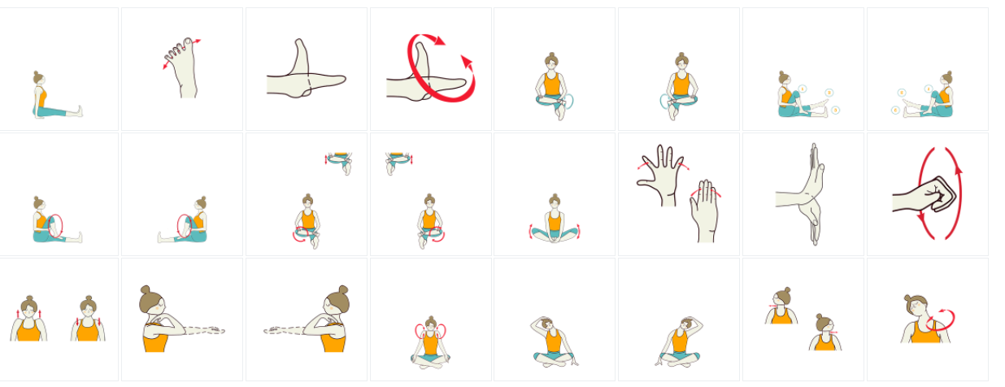
SÉRIE ANTI-RUMATHISMALE

Slide 8
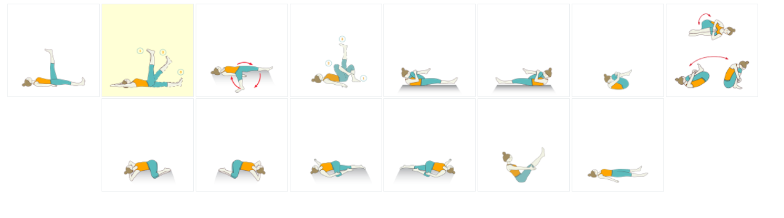
SÉRIE ANTI-FLATULENCE

Slide 9
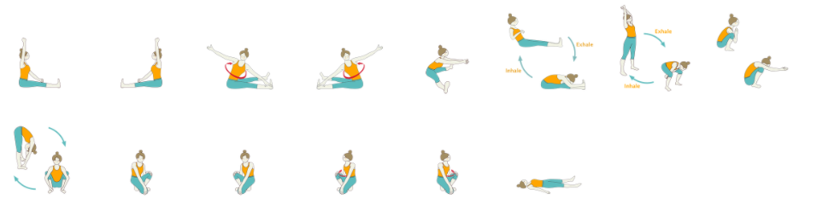
SÉRIE shakti bandha

Slide 10
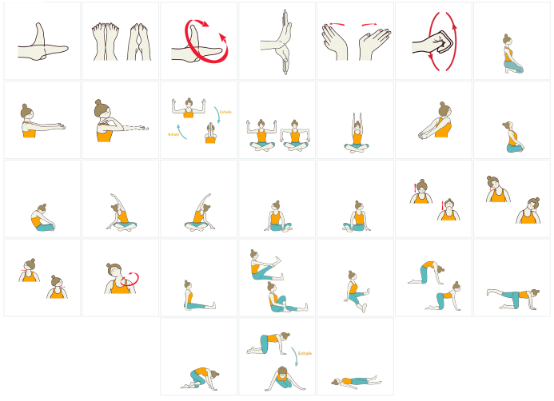
SÉRIE PAWAN DOUCEUR

Slide 11
RÉFÉRENCes
Chandra N. (2018 ). Benefits of Joint Exercise in the Practice of Classical Yoga. J Complement Med Alt Healthcare, 6(5).
Sansregret, L., Vésin, P. Notes de cours sur les Pawanamuktasana. Padma Yoga.
Singh & Singh. (2016). Effect of four weeks pawanmuktasana yogic training on abdominal strength, back strength and flexibility on physical education students. International Journal of Physical Education and Sports, 1(2): 32-38.

